Slide 1
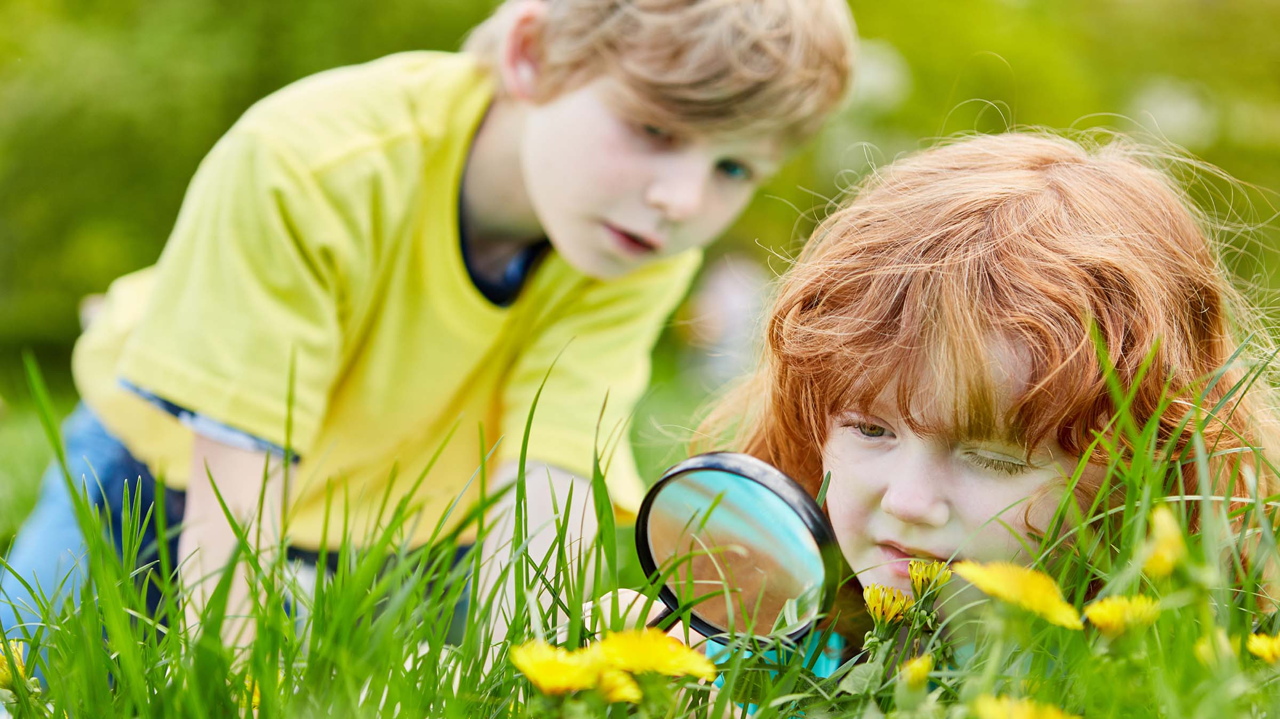


Opleiding tot trainer
Startblokken
van Basisontwikkeling
DAG 1

Slide 2
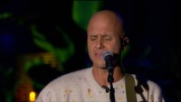
Ruimtevaarder

Slide 3
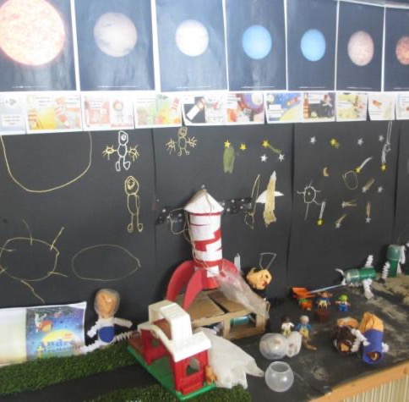
Ruimtevaarder
Meester Frank, ik kom waarschijnlijk morgen niet naar school
En ook overmorgen zal wat moeilijk zijn
En evenmin de week die komt, ja zelfs de maand die volgt
De kans dat ik nog ooit verschijn is klein
't is niet, meester Frank, om dat u mij zo vaak straft
En mij één keer zelfs domkop heeft genoemd
Is alleen iets hier vanbinnen, 't heeft geen zin dat ik ontken
Meester Frank, ik voel
Dat ik een ruimtevaarder ben
Zeg nu zelf, meester Frank, wat ben je in 't heelal
Met de tafels van vermenigvuldiging
Ook schoonschrift, blokfluit spelen, woorden met dt
Dat snapt u toch, dat heeft op Mars geen zin
't is dus zeker niet, meester Frank, omdat u mij zo vaak straft
En voor de hele klas domkop heeft genoemd
Ik moet planeten gaan ontdekken, in de hoop dat daar iets leeft
Meester Frank, 't is de plicht
Die elke ruimtevaarder heeft
Doe de groeten, meester Frank, aan de rest van de klas
En zeg hen dat ik hen nooit vergeten zal
Geef mijn vulpen aan kleine Peter van de laatste bank
Hij blijft m'n vriend al woon ik in 't heelal
Zo, meester Frank, alles is zowat gezegd
Vaarwel, en dat het u nog goed mag gaan
En wat die kleinigheid betreft, dat u een domkop in mij ziet
Meester Frank, dat deert
Een echte ruimtevaarder niet
Oh, en voor ik het vergeet, Laura van slagerij Van Gool
Komt waarschijnlijk ook niet meer naar school
https://lyricstranslate.com/nl/milow-ruimtevaarder-lyrics.html

Slide 4
DAG 1
Dag 1: Startblokken trainers opleiding
De basiscursus voor trainers omvat 36 contacturen:
6 bijeenkomsten van 6 uur
voor certificering 48 contacturen ( basiscursus +verdiepingsdagen)

Slide 5
Wat gaan we doen?
10.00 uur – 10.45 uur Start en kennismaking
10.45 uur – 11.15 uur Werkactiviteit 1: Kenmerken van Startblokken
11.15 uur - 11.30 uur Pauze
11.30 uur - 12.00 uur Werkactiviteit 2: Startblokken in de praktijk/vaardigheden
van professionals
12.00 uur–12.30 uur Lunchpauze
12.30 uur- 13.15 uur Werkactiviteit 3: Ontwerpen van een activiteit
13.15 uur – 14.15 uur Werkactiviteit 4: Werken met portfolio
14.15 uur-15.00 uur Pauze
15.00 uur – 16.00 uur Werkactiviteit 5: Plannen maken en vervolgacties

Slide 6
Kennismaking
Wie ben je
Waar werk je
Waar zit je vakmanschap
Wat verwacht je van de opleiding
Wat vind je belangrijk voor leren en ontwikkelen
van jonge kinderen

Slide 7
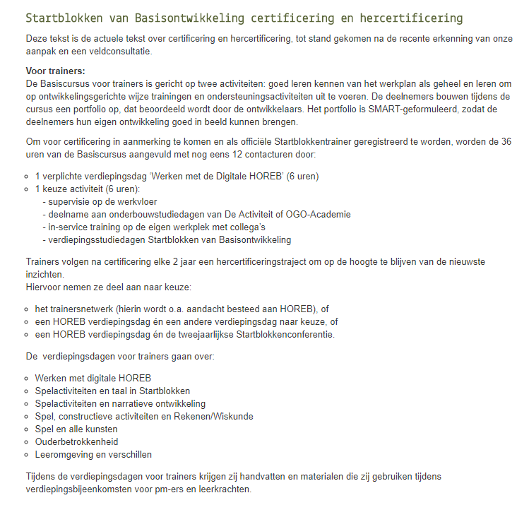

Slide 8
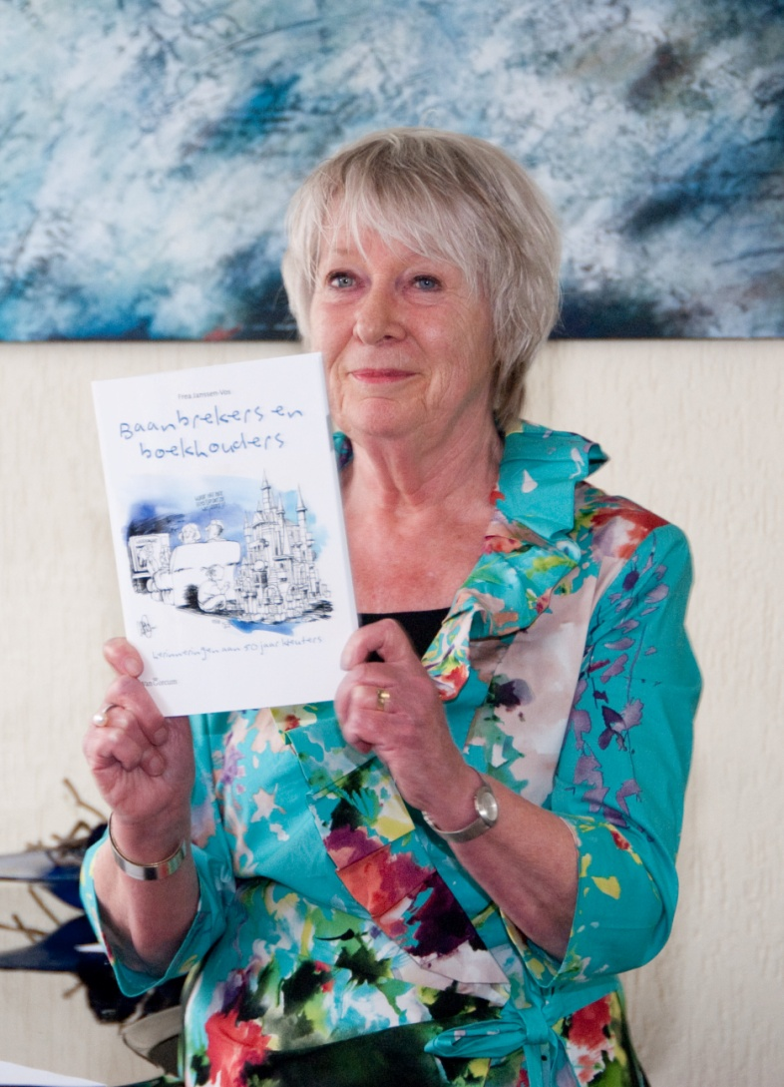
Frea Janssen Vos

Slide 9
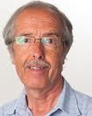
Prof.dr. Bert van Oers
http://www.bertvanoers.nl
Bert van Oers is bijzonder hoogleraar cultuurhistorische
Onderwijspedagogiek aan de Vrije Universiteit in Amsterdam.
Van Oers studeerde psychologie aan de universiteit van Utrecht
bij professor Carel van Parreren (afgestudeerd in 1977).
Hij specialiseerde zich daar in de onderwijsleertheorie,ontwikkelingspsychologie, curriculum theorie, onderwijstheorie met betrekking tot reken-/wiskundeonderwijs, geletterdheid, en kunstzinnige vorming. Sinds het midden van de jaren zeventig specialiseerde hij zich vooral in de theoretische oriëntatie van de cultuurhistorische theorie (Vygotsky, Leont'ev).
Sinds 1977 is Bert van Oers staflid van de vakgroep Pedagogiek aan de Vrije Universiteit te Amsterdam. Onder supervisie van professor Jacques Carpay schreef Van Oers zijn proefschrift 'Activiteit en Begrip' (1987). Sinds 2004 is Van Oers bijzonder hoogleraar cultuurhistorische Onderwijspedagogiek aan de afdeling Onderwijswetenschappen en Theoretische Pedagogiek, Faculteit der Psychologie en Pedagogiek van de Vrije Universiteit Amsterdam.

Slide 10
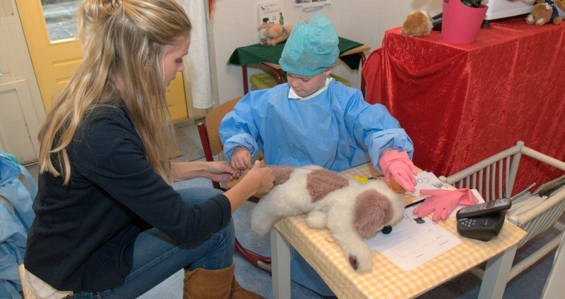
Werkactiviteit 1:
Kenmerken van Startblokken

Slide 11
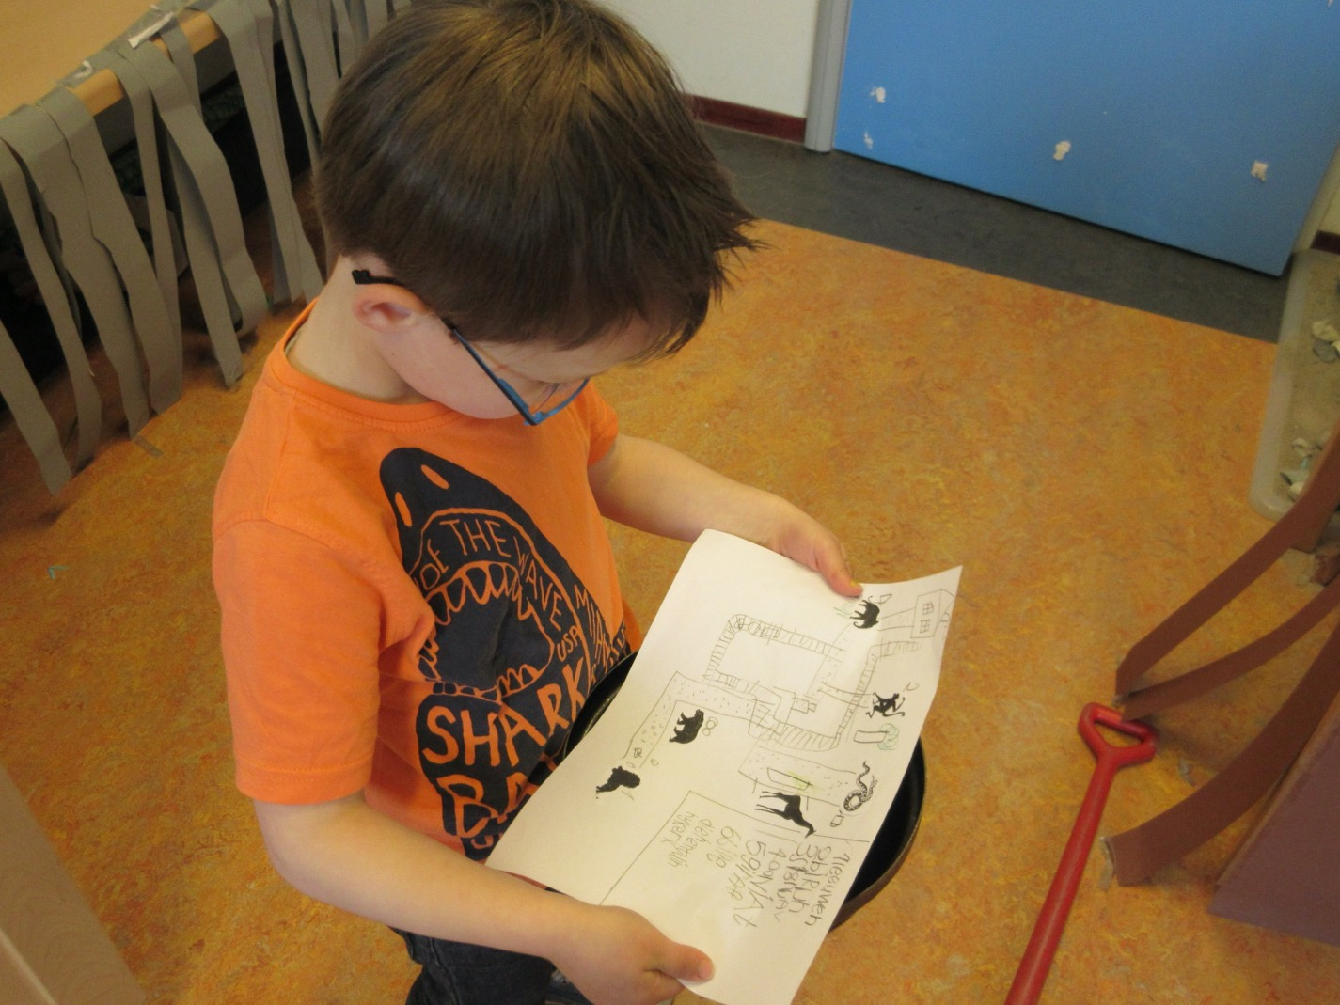
Kies een foto

Slide 12
Ga met elkaar in gesprek…

Slide 13

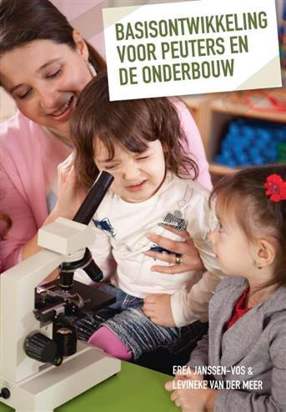


Op zoek in de boeken

Slide 14
Startblokken is voor ons…

Slide 15
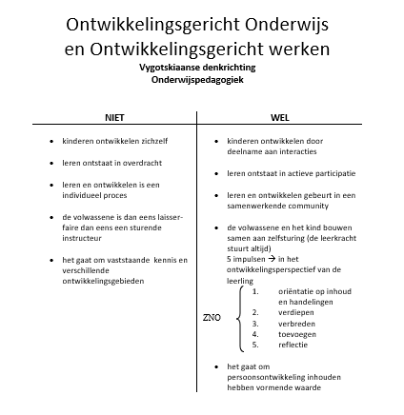

Slide 16
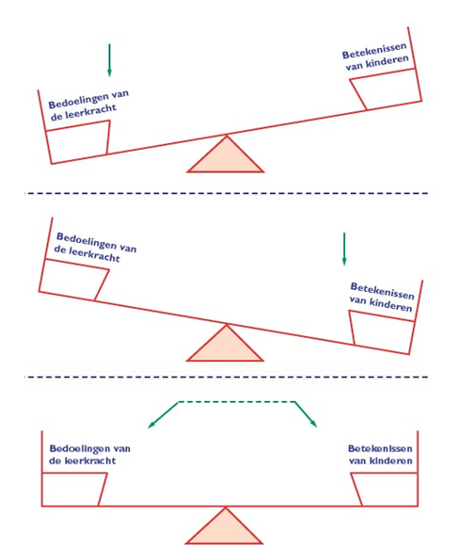


Slide 17
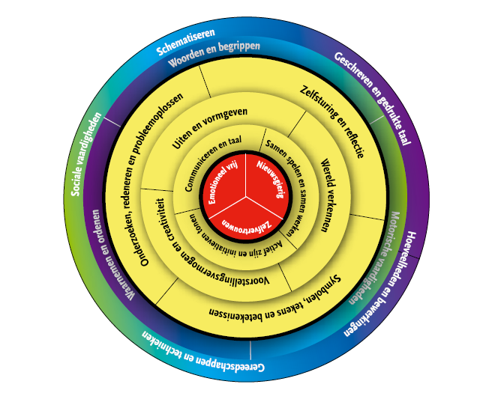

Slide 18
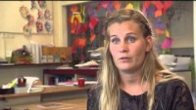
Basisontwikkeling, dat gun je ieder kind

Slide 19
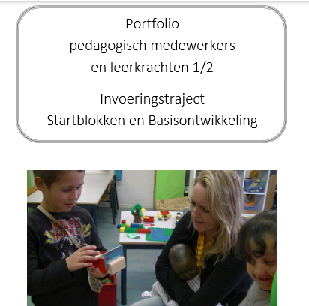
Startblokken in de praktijk/ vaardigheden van professionals
Werkactiviteit 2:

Slide 20
In beeld

Slide 21
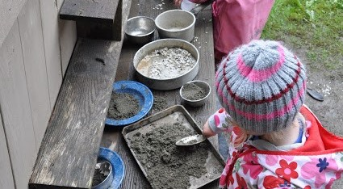
Lunchpauze

Slide 22
Ontwerpen
Werkactiviteit 3:
Betekenissen
Bedoelingen
Bemiddelen

Slide 23
Werken met portfolio
Werkactiviteit 4:
Waar draait het om in de opleiding
Waar sta je zelf
Wat is nodig voor certificeren

Slide 24
Plannen maken en vervolgacties
Werkactiviteit 5:
Invullen: Beginsituatie in beeld en zelfevaluatie instrument Startblokkentrainers
Logboek en vervolgacties
Hoe ga je dit documenteren/reflecteren
Wat kun je hier de volgende keer van presenteren

Slide 25
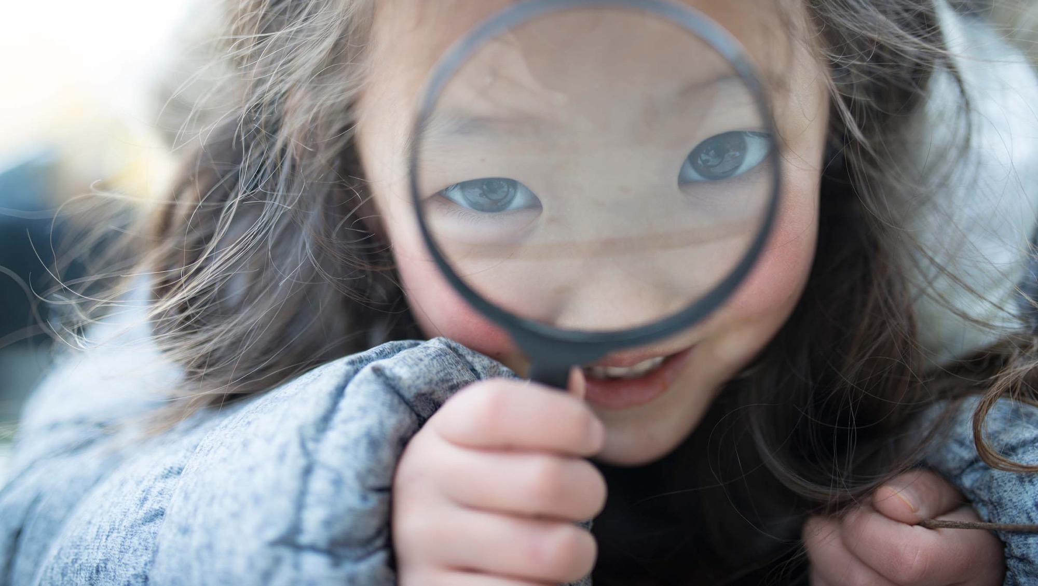
Levineke van der Meer
l.vandermeer@de-activiteit.nl
06-13299381
Tot ziens!

